Slide 1
第二章 随机变量（12学时）
1、随机变量及其分布函数…………………....…...... …1学时
2、离散型随机变量………………………..…….………3学时
3、连续型随机变量……...…………………………...... .3学时
4、随机变量函数的分布……….………………….….... 2学时
5、随机变量的数字特征…………………..…............... .3学时
重点：分布函数、二项分布、指数分布、正态分布、随机变量函数
的分布、随机变量的数字特征（数学期望、方差）
难点：随机变量的定义、随机变量函数的分布

Slide 2
第一节 随机变量及其分布函数
主要内容（1.5学时）
一、随机变量（难点）
二、分布函数（重点）

Slide 3
一、随机变量（难点）
1.随机事件的缺陷
随机事件的概率可反映随机试验的统计规律性，但存在缺陷：
试验结果可能是数值，也可能是符号、有序数组、集合等，数学处理不方便；
(2) 研究者往往更关心与试验结果相关联的某个数，而非试验结果本身。
例如：掷骰子两次、摸彩票10次、抛硬币100次等
我们更关心点数之和（掷骰子两次）、是否中奖（摸彩票10次）、出现正面次数（抛硬币100次）等

Slide 4


2. 随机变量举例
例1 抛硬币三次。求正面次数的概率。样本空间记为
S={HHH、HHT、HTH、THH、HTT、THT、TTH、TTT}
令X 表示三次中出现H 的次数，则 X =0,1,2,3（全部试验结果）
且{X=0}={TTT}
{X=1}={HTT、THT、TTH}
{X=2}={HHT、HTH、THH}
{X=3}={HHH}
S：样本点
TTT
TTH、THT、HTT
HHT、HTH、THH
HHH
X
0
1
2
3
P(X=k)
1/8
3/8
3/8
1/8
事件{X>=2}={HHT、HTH、THH、 HHH}
{X<1}={TTT}
X：随机变量，是定义在S上的函数。

Slide 5


例2、掷骰子两次，求点数之和的概率。
令X表示两次掷点数之和，则 X =2,3，…，12（全部试验结果）
则: {X=2}={(1,1)}
{X=3}={(1,2)，(2,1)}
{X=5}={(1,4)，(2,3)， (3,2)，(4,1)}
S ：样本点
(1,1)
(1,2)
(2,1)
(1,3),(2,2)
(3,1)
(1,4),(2,3)
(3,2),(4,1)
(1,5),(2,4)
(3,3),(4,2)
(5,1)
(1,6),(2,5)
(3,4),(4,3)
(5,2),(6,1)
(2,6),(3,5)
(4,4),(5,3)
(6,2)
(3,6),(4,5)
(5,4),(6,3)
(4,6),(5,5)
(6,4)
(5,6)(6,5)
(6,6)
X
2
3
4
5
6
7
8
9
10
11
12
P(X=k)
1/36
2/36
3/36
4/36
5/36
6/36
5/36
4/36
3/36
2/36
1/36
{X<4}={(1,1)， (1,2)，(2,1)}
{X>=9}={(3,6),(4,5),(5,4), (6,3) ,(4,6) (5,5) ,(6,4),(5,6),(6,5),(6,6)}
X：随机变量，是定义在S上的实值函数。

Slide 6
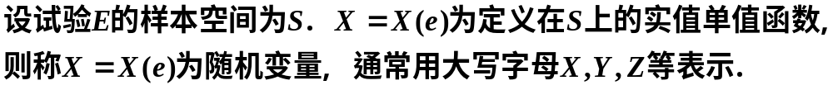
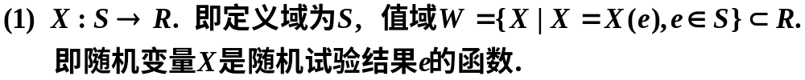
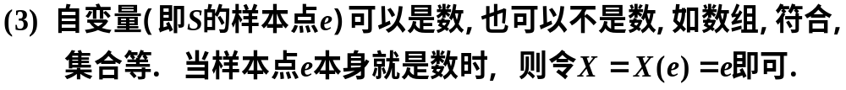
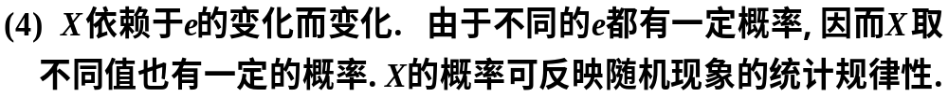
3.随机变量的概念(难点)
说明：

Slide 7

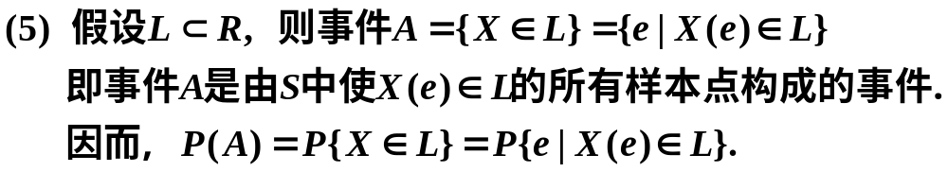
以例2掷骰子两次为例说明
例掷骰子两次点数之和，定义事件A={X<4}
={(1,1)，(1,2)，(2,1)}
P(A)=P{X<4}
=P {(1,1)，(1,2)，(2,1)}=3/36
（6）引入随机变量后，使随机现象的处理更加简单方便，观念的飞跃。
对随机现象统计规律的研究，就转化为对随机变量统计规律研究.
事件及
事件概率
随机变量及其
取值规律

Slide 8





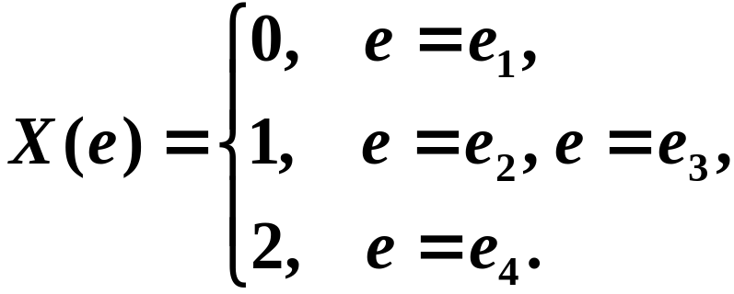
例3 在有两个孩子的家庭中,考虑
其性别 ,样本空间共有 4 个样本点:
若用 X 表示该家女孩子的个数时 , 则有
可得随机变量 X(e),

Slide 9
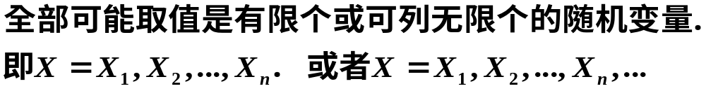
4、随机变量的分类
（1）离散型随机变量：
例3 抛三次硬币，X代表正面次数。 X=0，1，2，3。
抛两次骰子，点数之和Y。 Y=2，3，…，12。
每天光顾某商场的顾客数Z。 Z=0，1，2，…,n,…
（2）连续型随机变量：
例4 3月份珠海的气温X。 5<=X<=25
A股市场股票的日收益率R. -10%<=R<=10%

Slide 10
二、分布函数（重点）
1、引入分布函数的原因
（1）连续型随机变量的取值无穷多且不可列，无法一一列举，
不能用概率分布描述它的统计规律。如灯寿命、测量误差等
（2）非离散型随机变量取任一值的概率等于0，即P(X=x)=0.
（3）对连续型随机变量，不太关心取某值的概率，更关心它落在
某区域的概率。如灯炮寿命超过多少、测量误差不超过多少
引入分布函数F(X )，既能描述随机变量落在某一区域的概率。
又可将描述离散型、连续型随机变量的方法统一起来

Slide 11
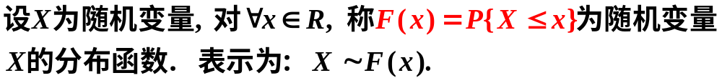
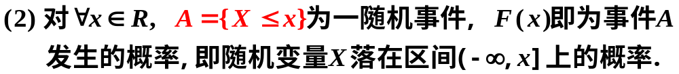
2、分布函数的概念（重点）
说明：
（1）分布函数F(x)定义域为R，值域为[0，1]或其子集。
分布函数F(x)可完整地描述随机变量的统计规律

Slide 12
3、分布函数的基本性质
注意：这四个性质也是判断某函数是否为分布函数的充要条件

Slide 13
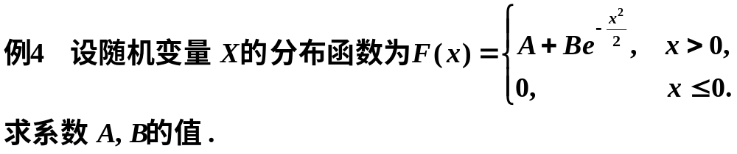
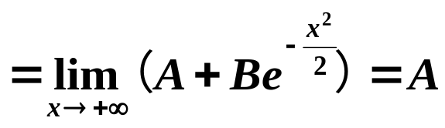
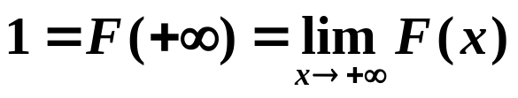
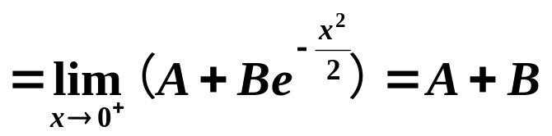
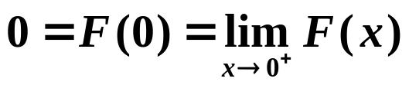

解： 根据分布函数的性质可得
故有

Slide 14
本节重点总结
一、随机变量的概念
二、分布函数的定义及性质

